Slide 1
数字信号处理
Digital Signal Processing
主讲：刘而云
浙江大学 信电学院

Slide 2
第五章
FIR滤波器设计和实现
Finite Impulse Response Filter
Design and Implementation
Notes:
9:50

Slide 3
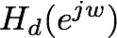
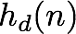
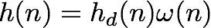
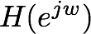

5.3.4 窗函数法的具体实现
窗函数法FIR滤波器设计步骤：
1）确定窗函数类型以及阶数N
2）由期望频率响应 ，根据傅立叶逆变换求
3）根据窗函数求FIR滤波器冲击响应
4）计算实际所得滤波器响应 ,验证指标
确定窗函数与N
求理想冲激响应
计算所得冲激响应
验证所得频率响应
设计指标
所得滤波器
调整滤波器参数

Slide 4
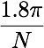
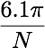
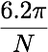
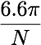
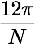
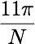
5.3.4 窗函数法的具体实现
通常N取奇数
根据过渡带宽确定阶数N
根据阻带衰减确定窗类型
窗函数 | 旁瓣峰值衰减（dB） | 窗函数主瓣宽度 | 滤波器过渡带宽度 | 滤波器阻带最小衰减（dB）
矩型窗 (截短) | -13 |  |  | -21
三角窗 （巴特利特窗） | -25 |  |  | -25
汉宁窗 （升余弦窗） | -31 |  |  | -44
汉明窗 （改进升余弦窗） | -41 |  |  | -53
布莱克曼窗 （二阶升余弦窗） | -57 |  |  | -74

Slide 5
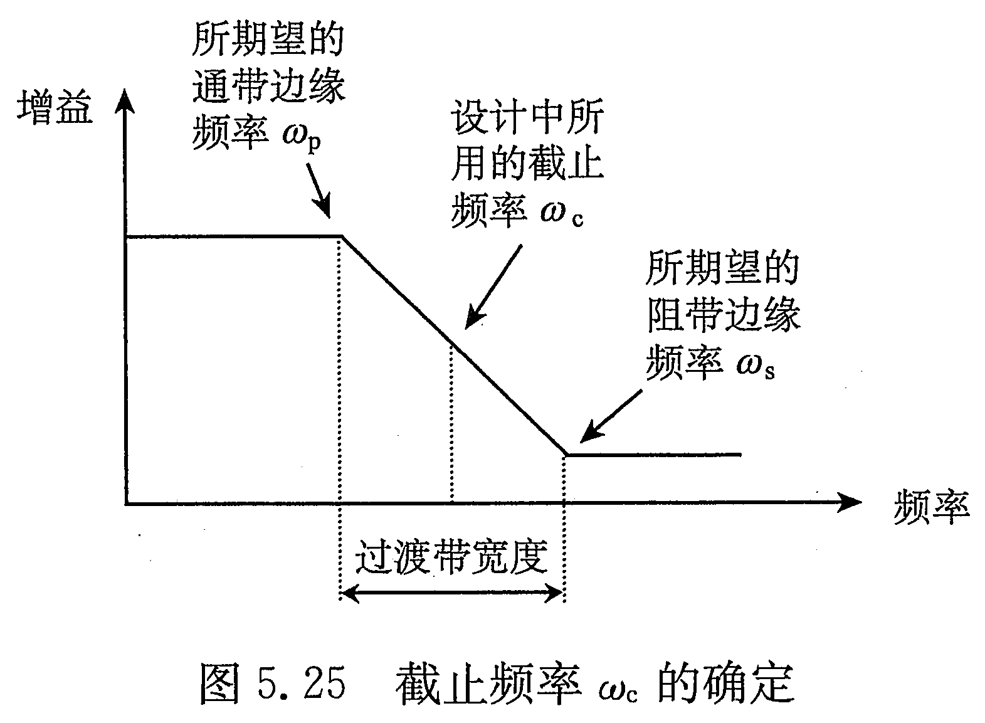
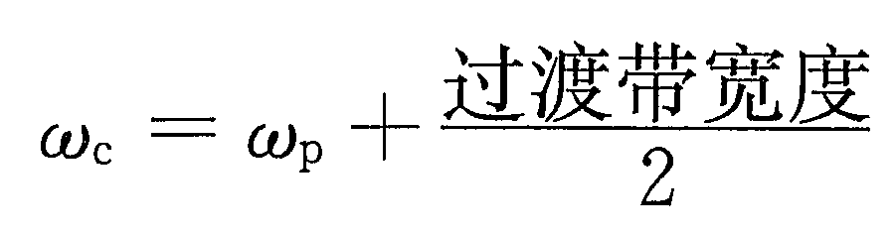
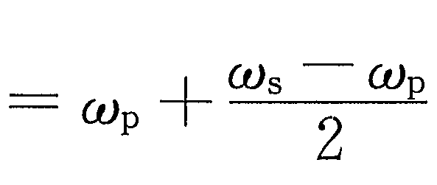
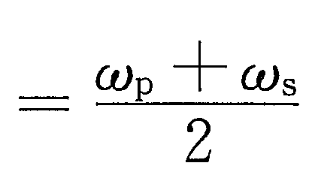
5.3.4 窗函数法的具体实现

Slide 6
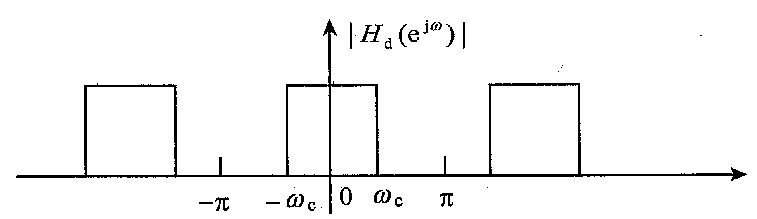
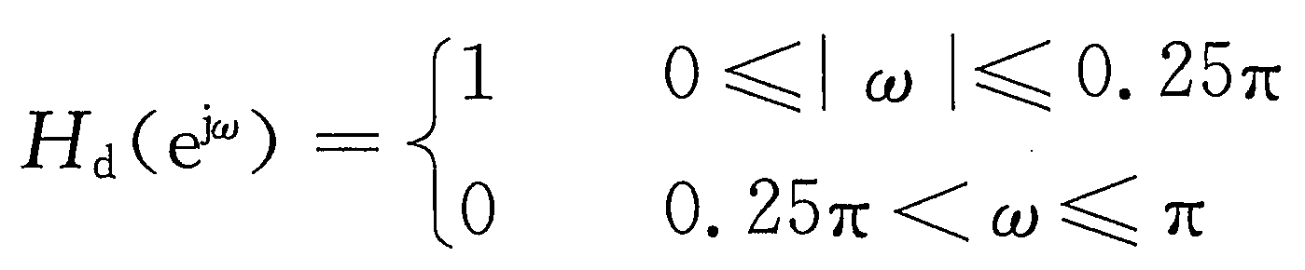
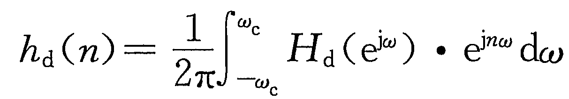
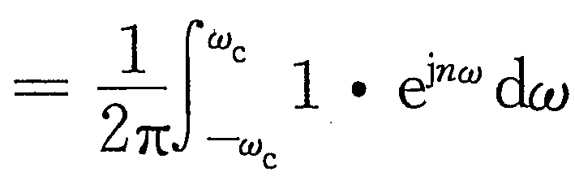
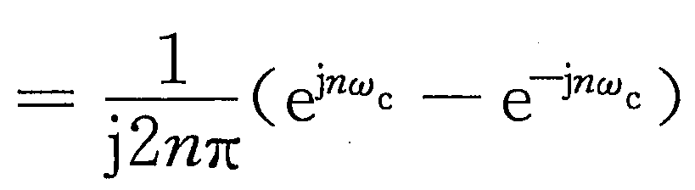
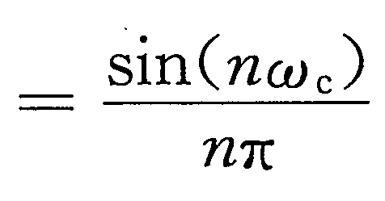
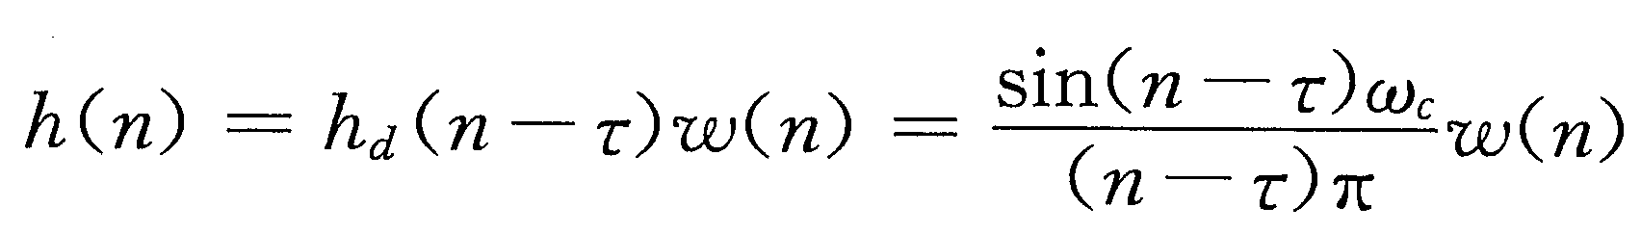
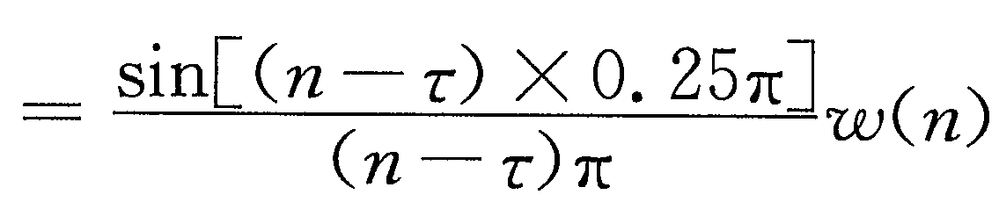
5.3.4 窗函数法的具体实现
1、数字低通滤波器设计
例5.1设计一个FIR低通滤波器，所希望的频率响应如图所示，频率响应函数为
分别采用矩形窗和汉明窗，窗函数长度分别取N＝10，20，30，观察加窗后对滤波器幅频特性的影响
解：根据傅立叶变换关系

Slide 7
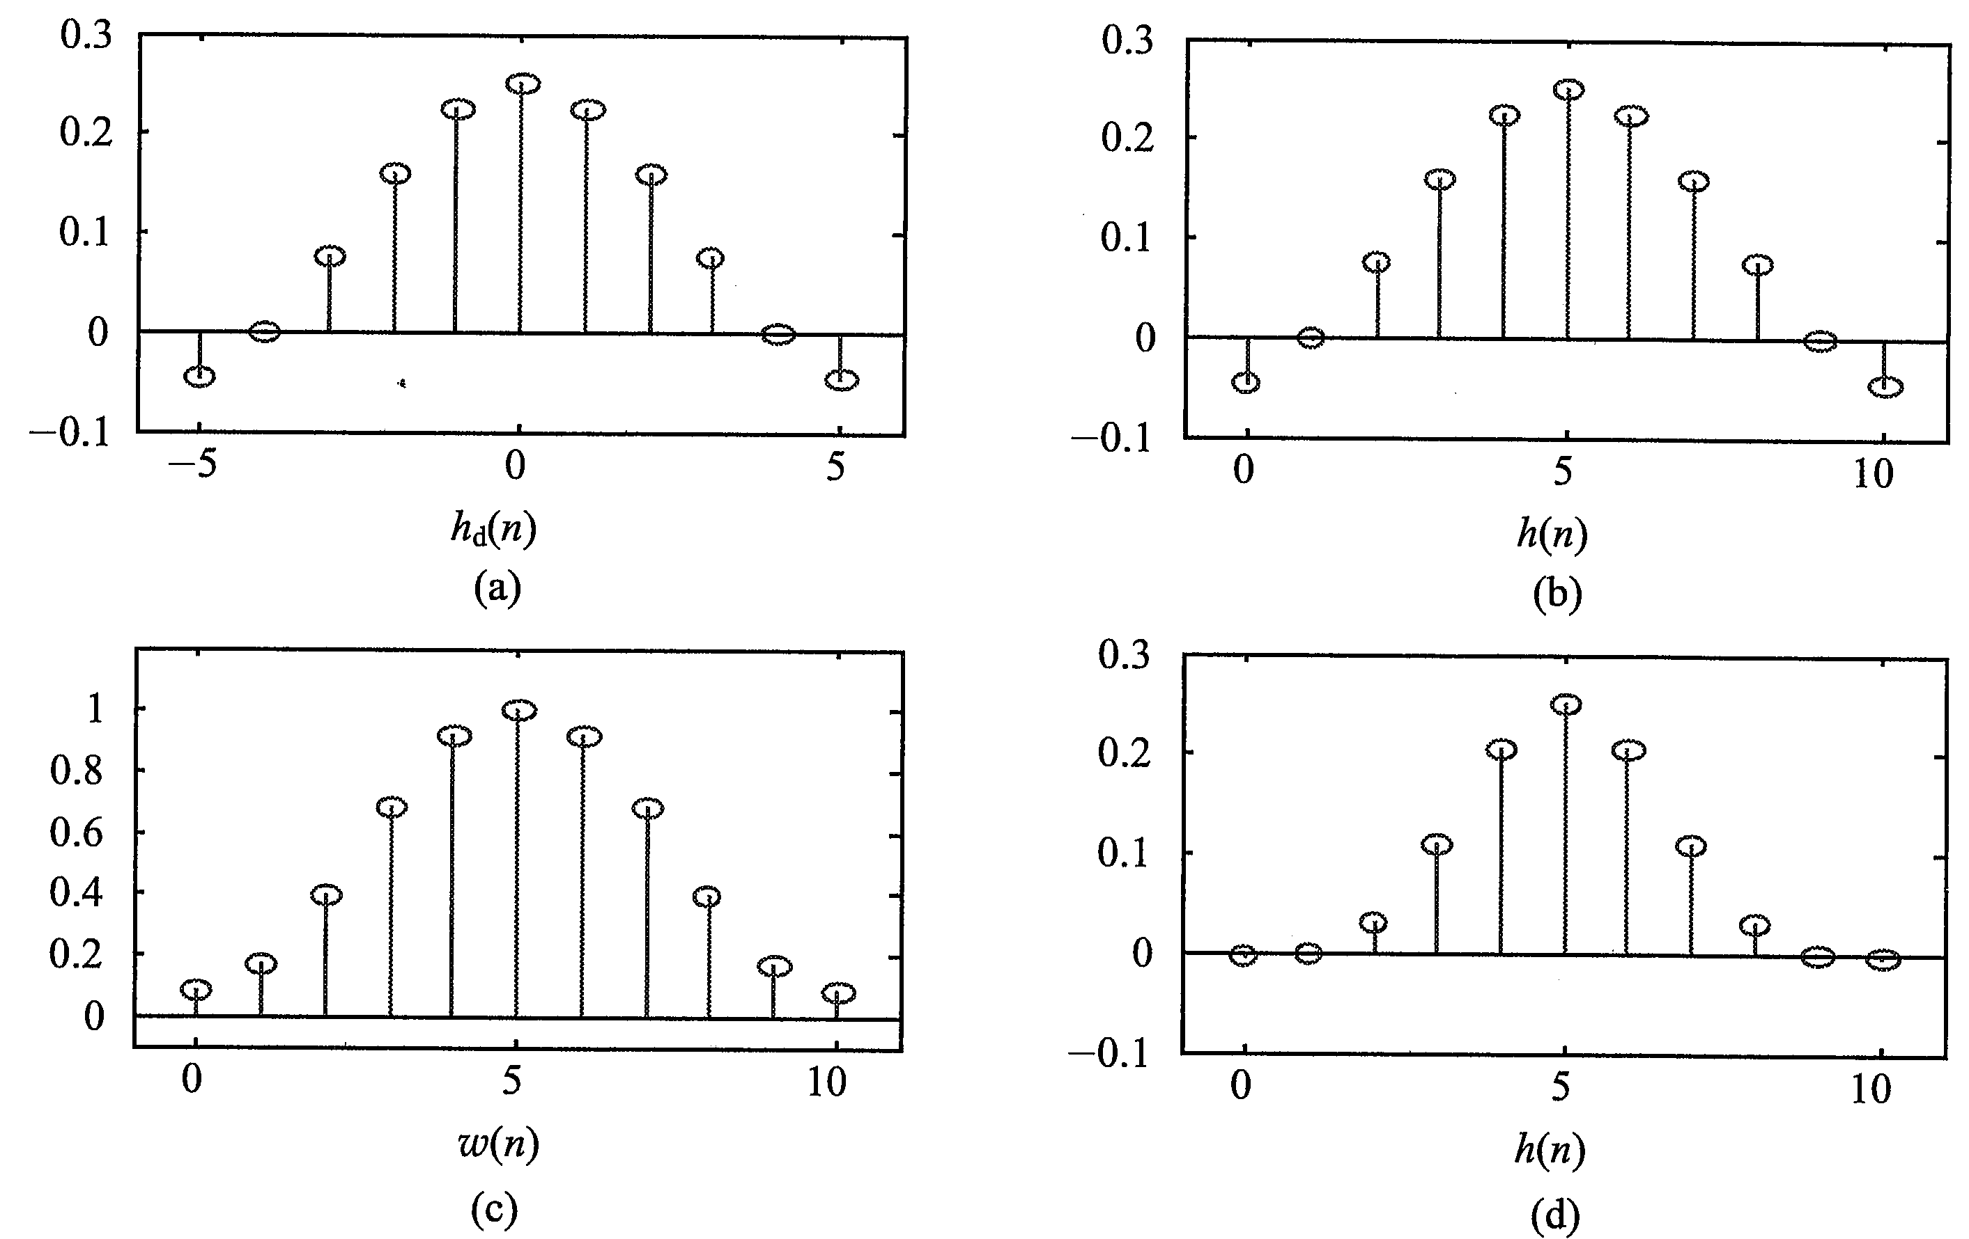
5.3.4 窗函数法的具体实现
1、数字低通滤波器设计
N＝11
理想滤波器冲激响应
加矩形窗后序列
汉明窗序列
加汉明窗后序列
汉明窗更加平滑，所得滤波器震荡幅度较小

Slide 8
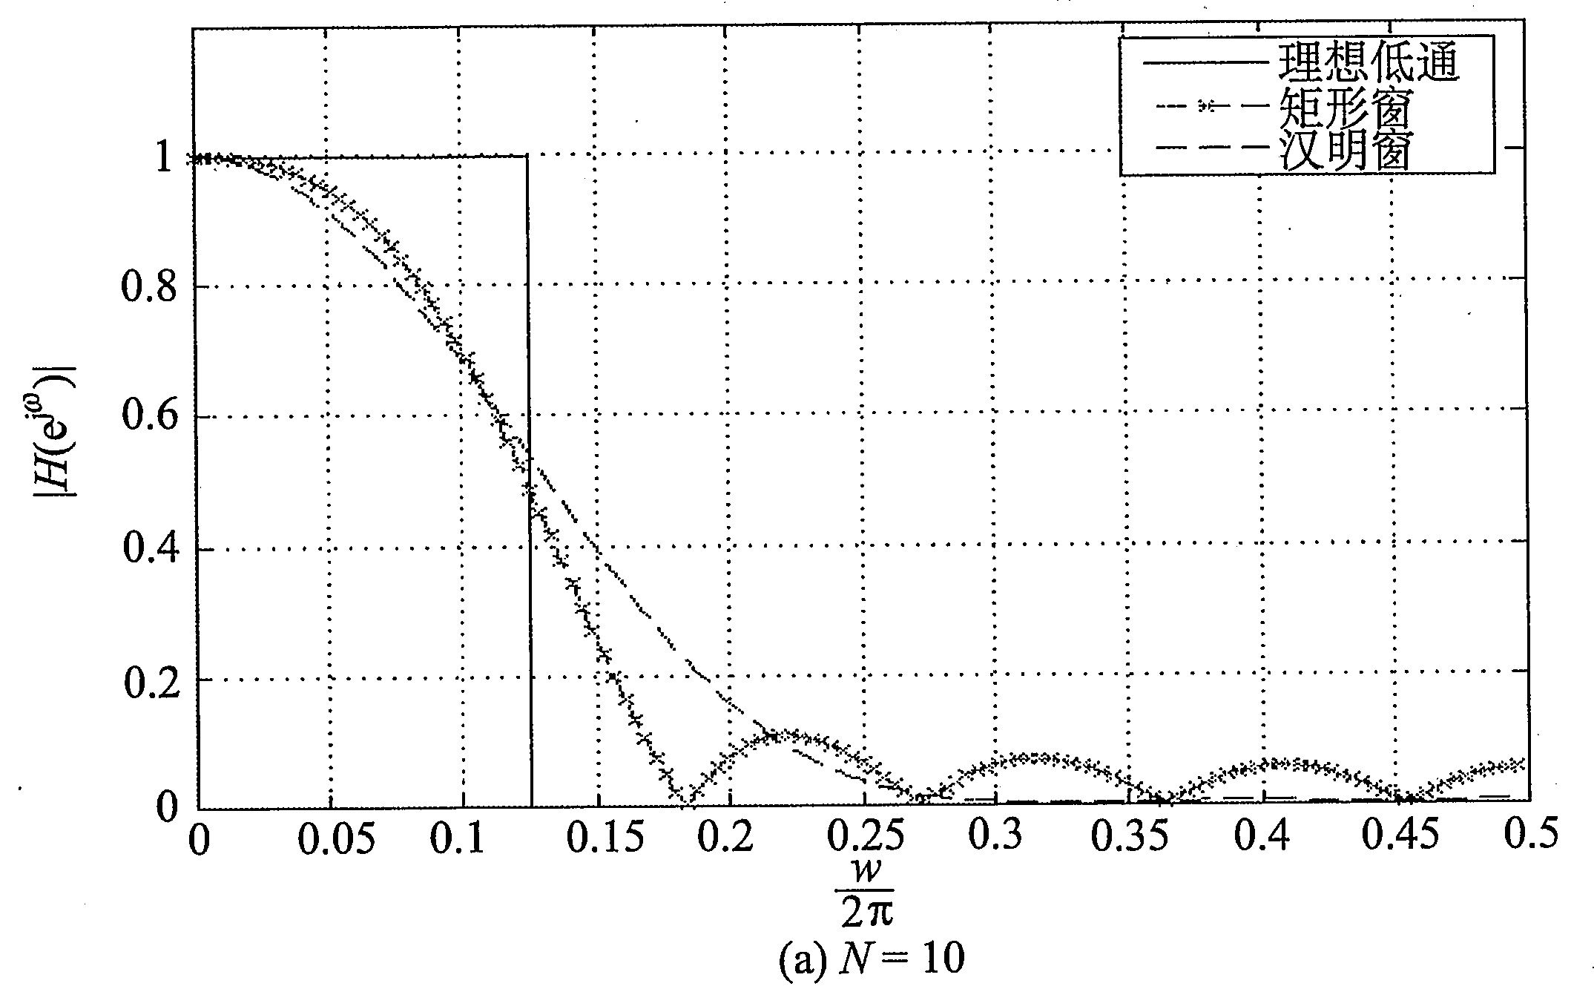
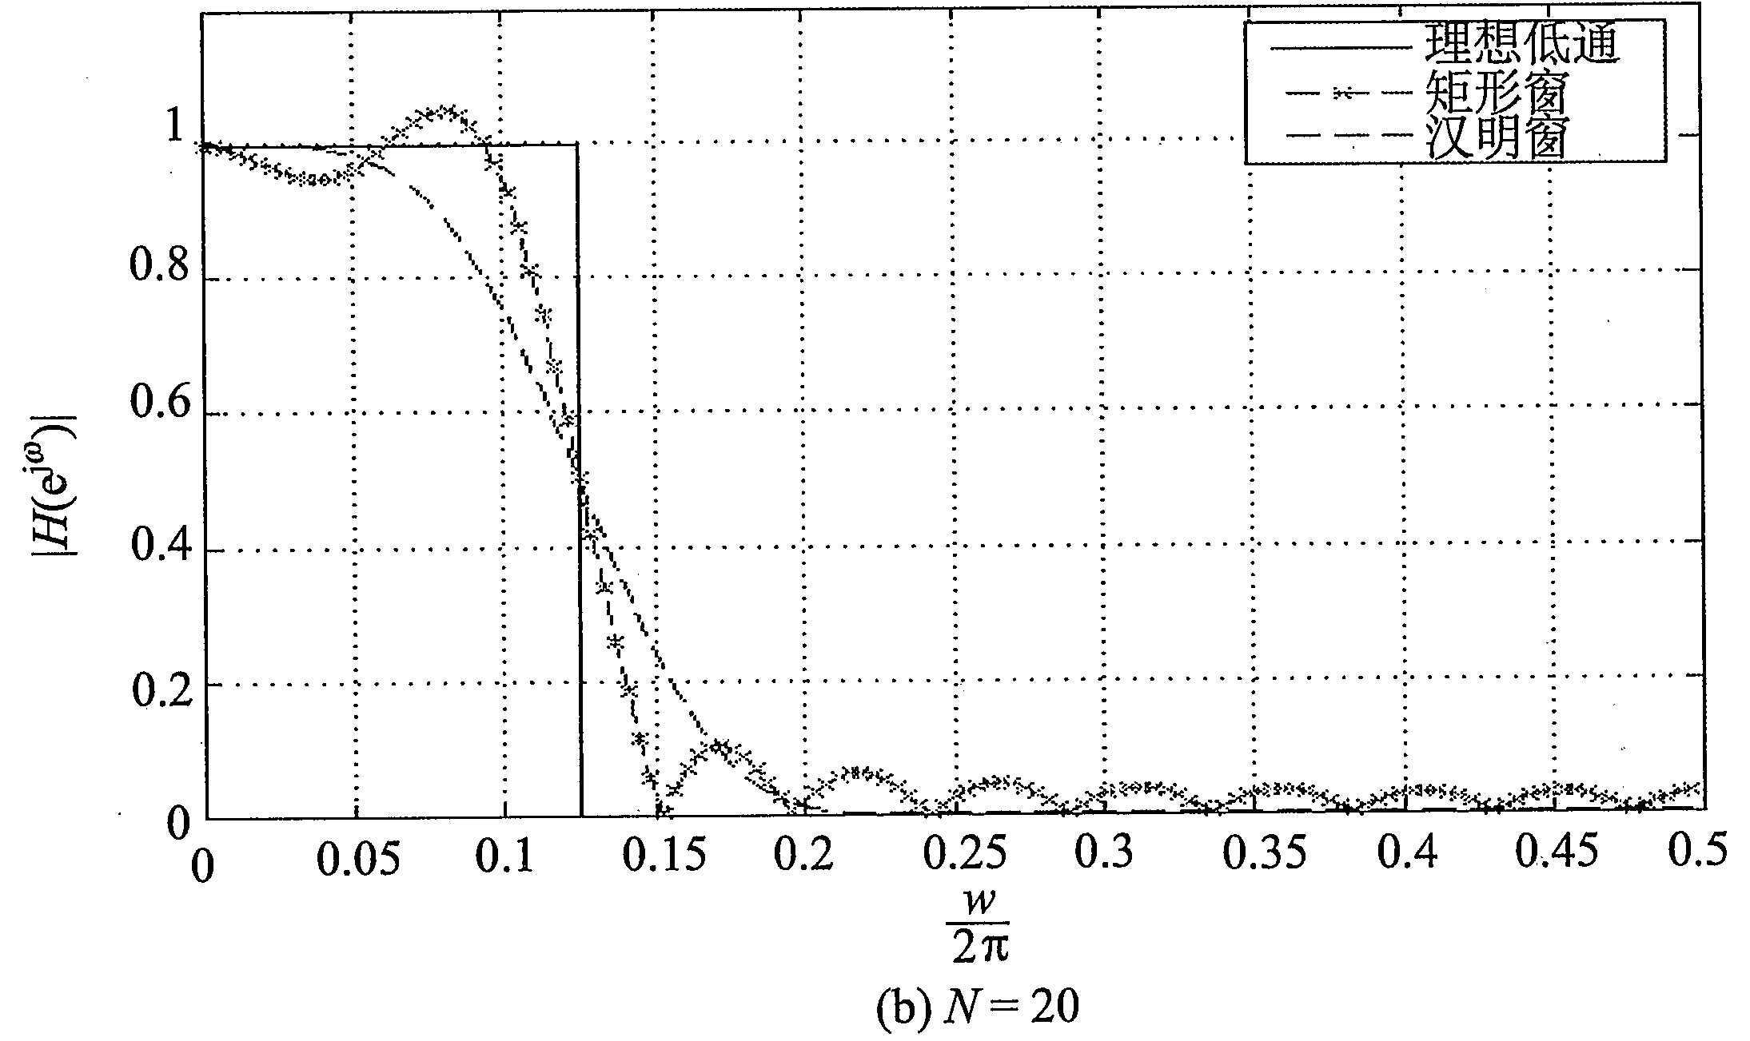
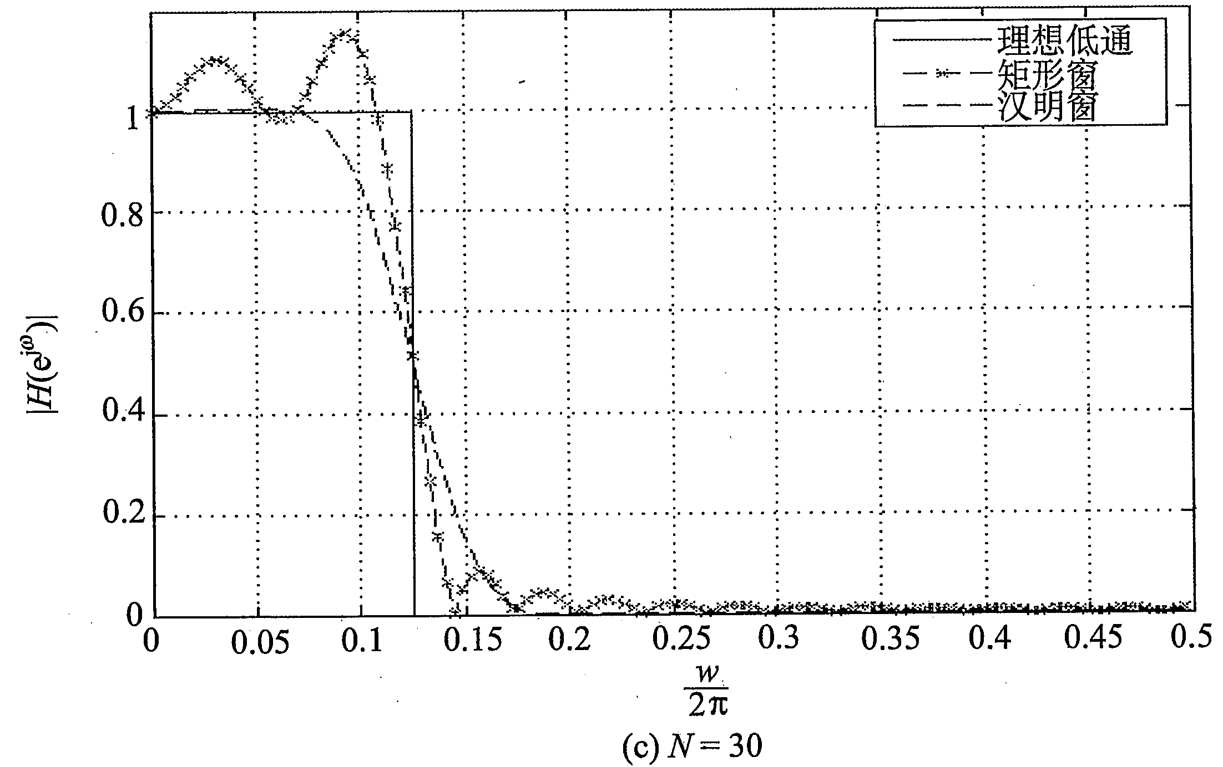
5.3.4 窗函数法的具体实现
1、数字低通滤波器设计
N＝10，20，30（通常取奇数）
规律：
1）增加窗函数宽度，过渡带变窄
2）矩形窗旁瓣波动更大，衰减较慢
3）增加窗宽度，不改变旁瓣幅度
4）阻带衰减与过渡带宽度折中

Slide 9
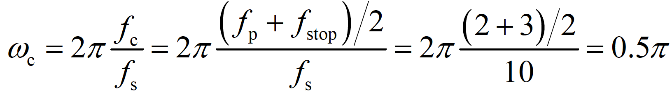
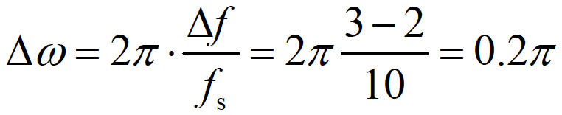
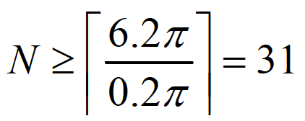
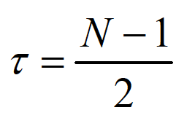
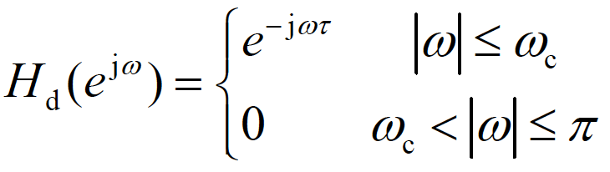
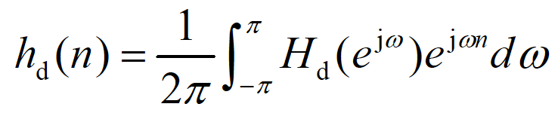
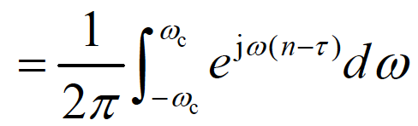
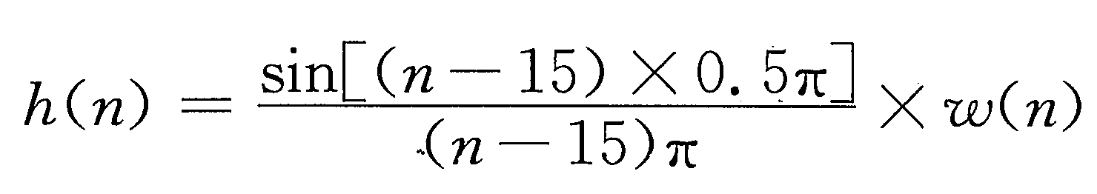
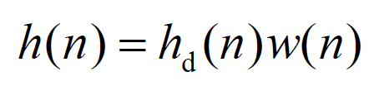
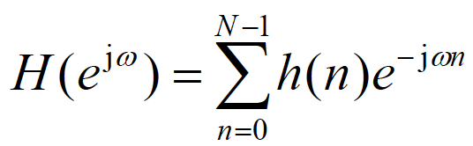
5.3.4 窗函数法的具体实现
例5.2 根据下列指标设计低通滤波器：
通带边缘频率
阻带边缘频率
阻带衰减40dB
取样频率
汉宁窗
解：求截止频率：
求过渡带宽：
汉宁窗过渡带宽：

Slide 10
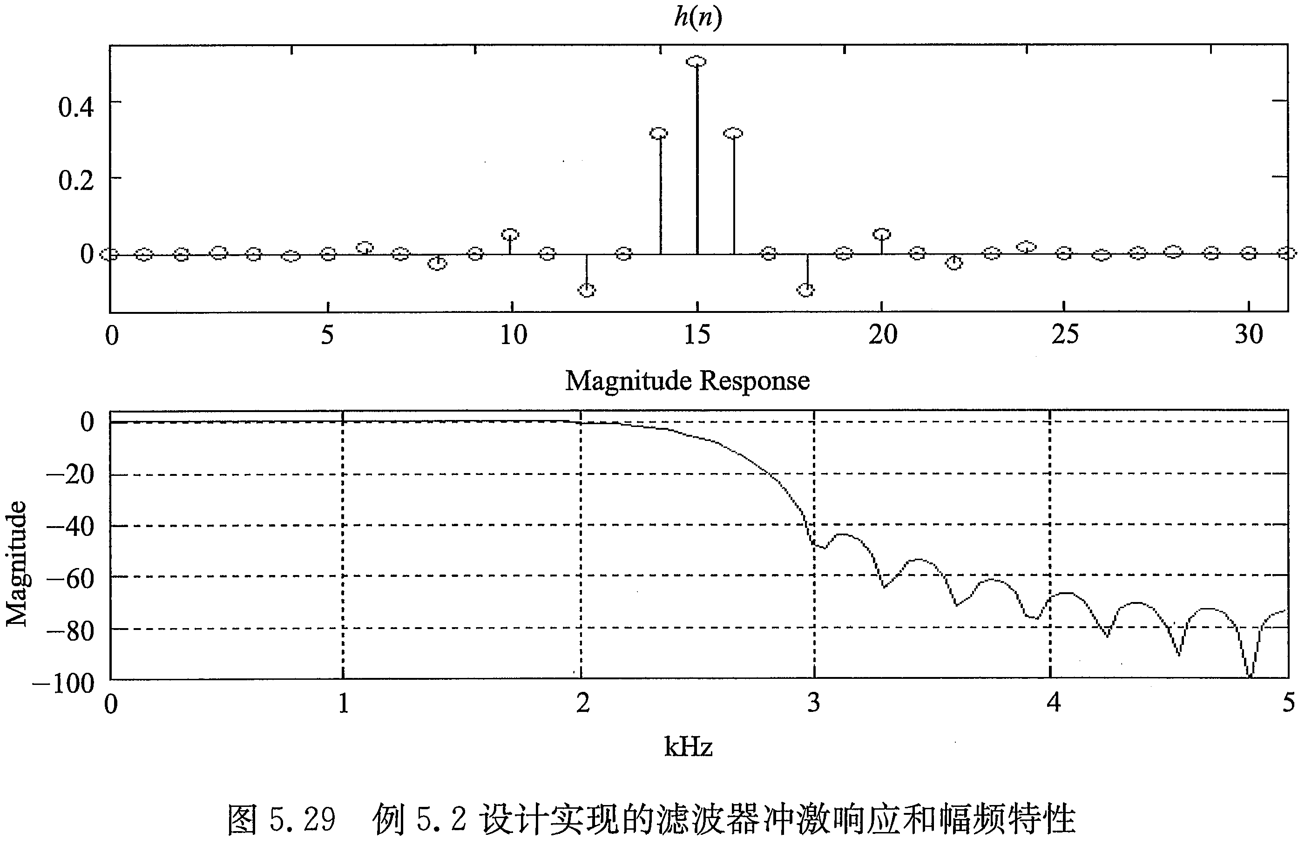
5.3.4 窗函数法的具体实现
例5.2 根据下列指标设计低通滤波器：
通带边缘频率
阻带边缘频率
阻带衰减40dB
取样频率
(dB)

Slide 11
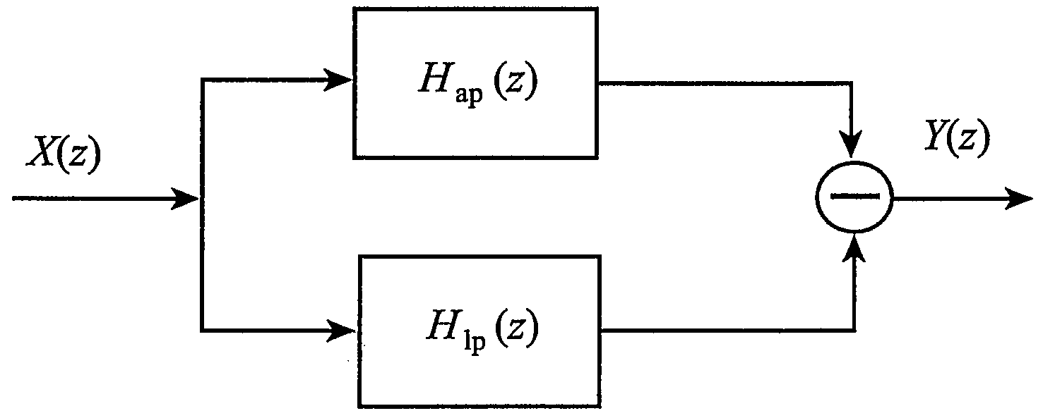
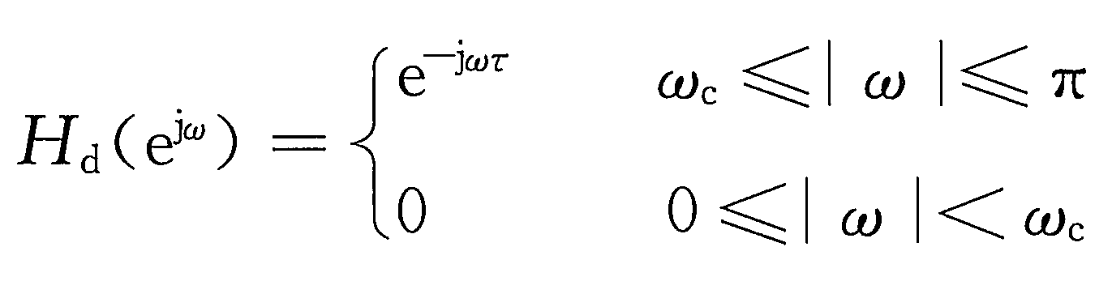
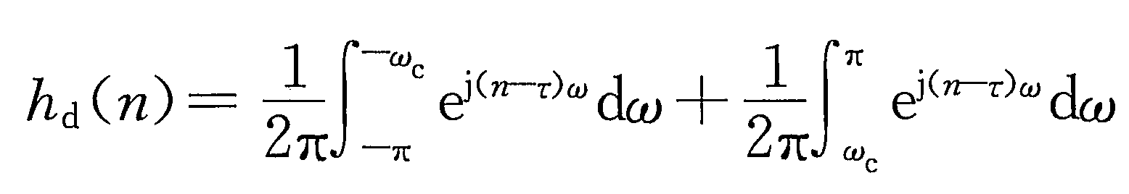
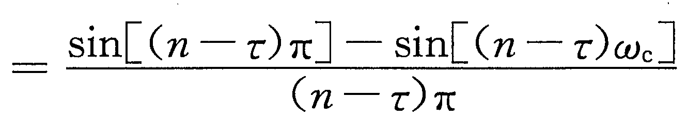
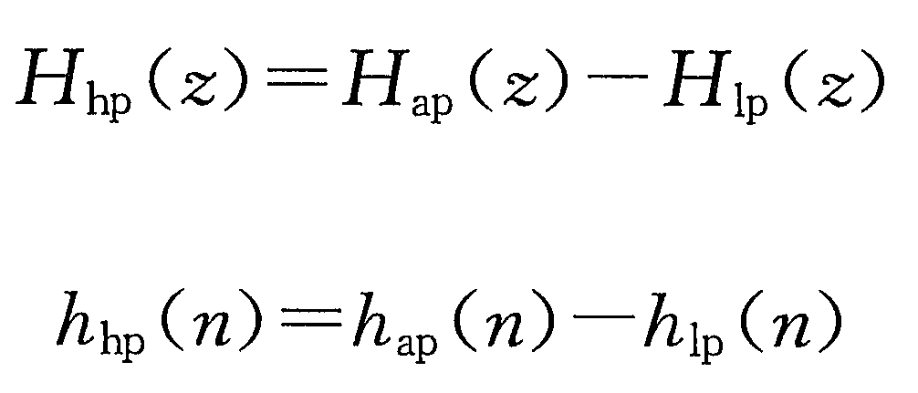
5.3.4 窗函数法的具体实现
2、数字高通滤波器设计
-
=
全通滤波器
低通滤波器
高通滤波器

Slide 12
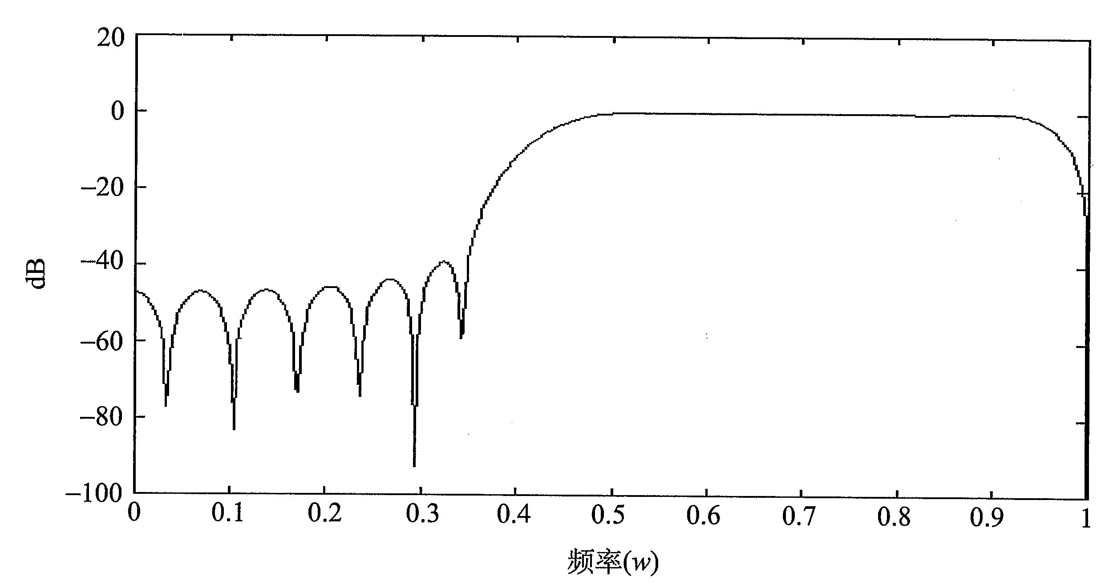
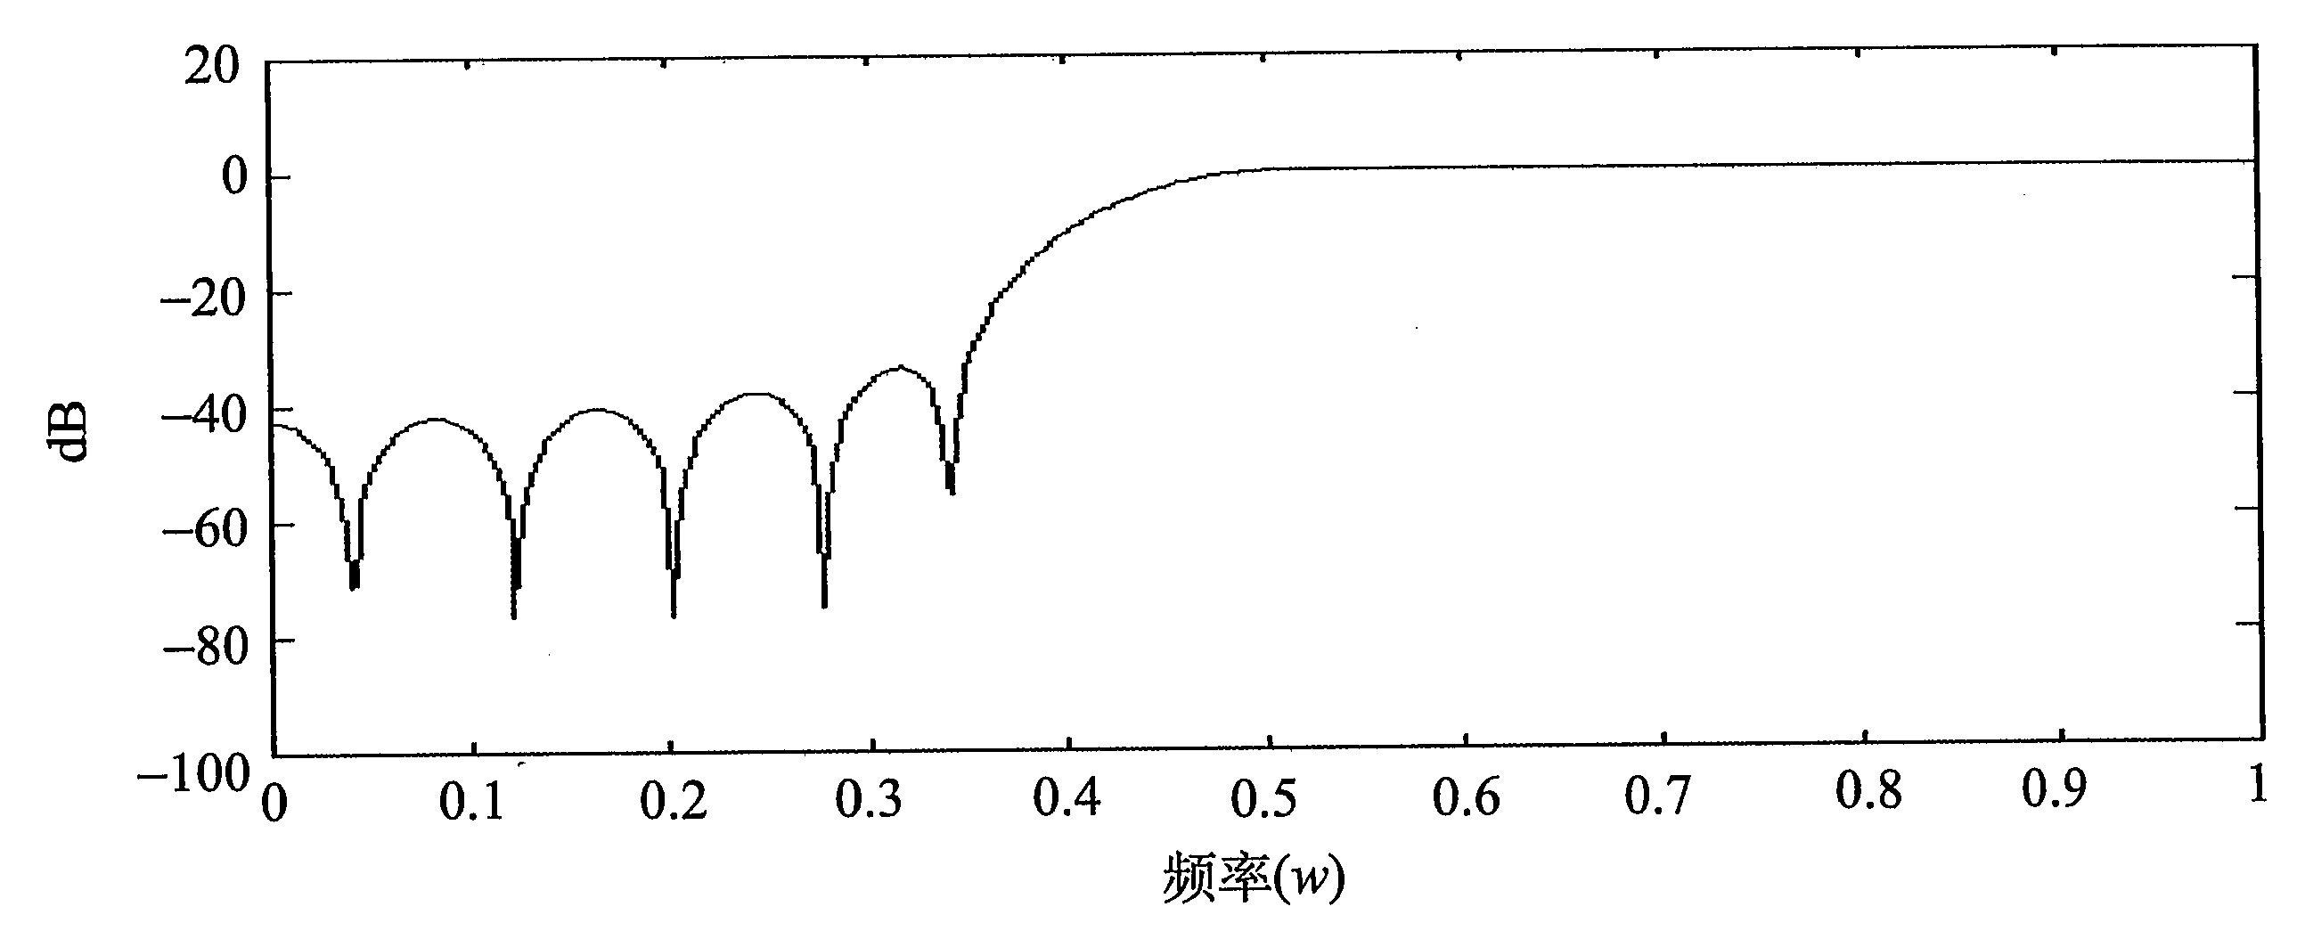
5.3.4 窗函数法的具体实现
2、数字高通滤波器设计
线性相位II型
FIR滤波器类型选择对频率响应的影响
N取偶数（图5.41b）
线性相位II型FIR滤波器在 z=-1 处有零点，不适合用来直接实现数字高通
线性相位I型
N取奇数（图5.42b）

Slide 13
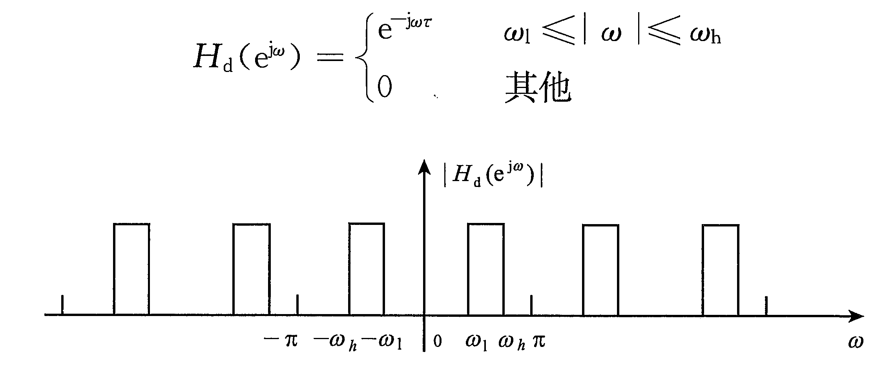
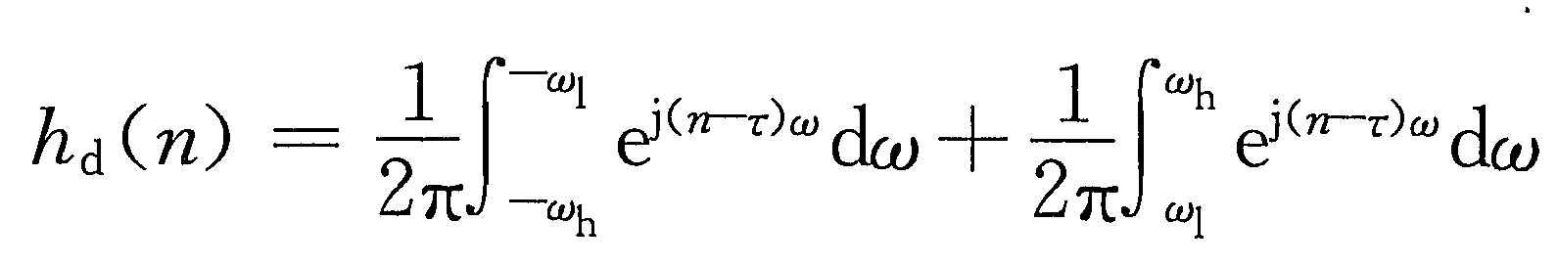
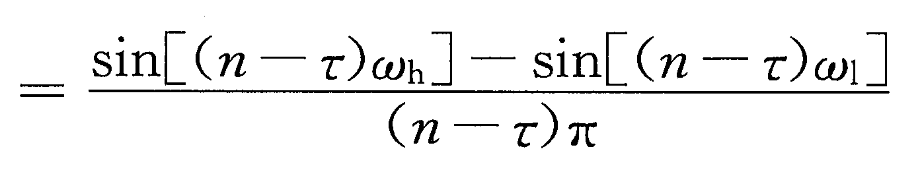
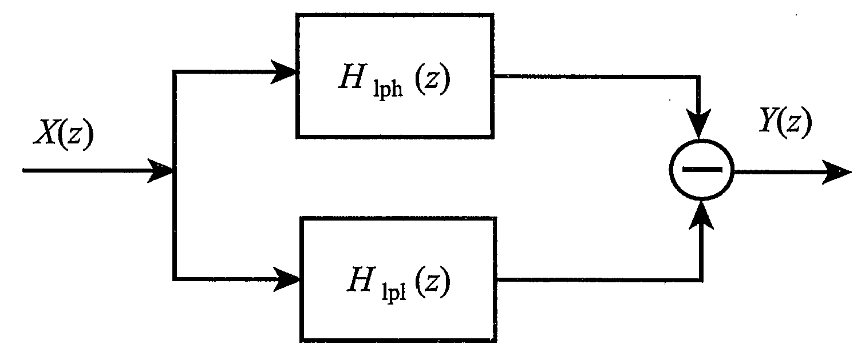
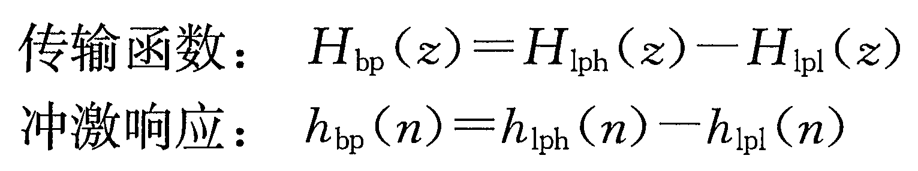
5.3.4 窗函数法的具体实现
3、数字带通滤波器设计
两个低通滤波器的差：
-
=
低通滤波器
低通滤波器
带通滤波器

Slide 14
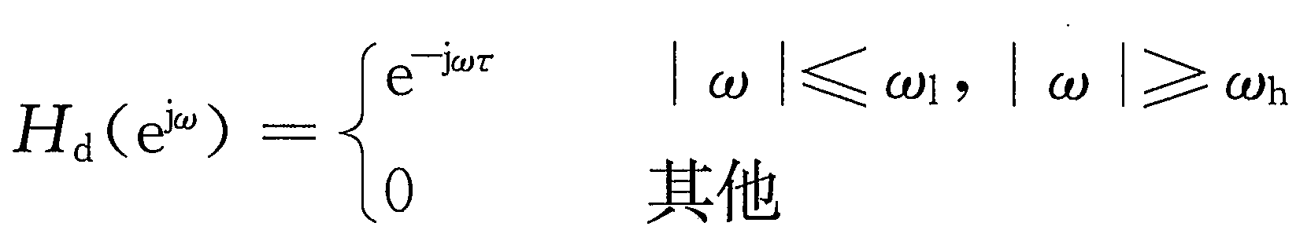





5.3.4 窗函数法的具体实现
3、数字带阻滤波器设计
低通与高通相加：
＋
=
低通滤波器
高通滤波器
带阻滤波器

Slide 15


应用：图像金字塔分解
不同频率在不同尺度上有不同表现
不同尺寸的图像
高斯金字塔图像分解

Slide 16

应用：图像金字塔分解
拉普拉斯金字塔分解

Slide 17

应用：图像金字塔分解
金字塔分解图像处理框架

Slide 18






例子
（1）分解：
1 if
=
0 otherwise
（2）分量选择：
（3）重构

Slide 19



5.4 频域取样法
思想：用有限个频率响应的取样去逼近所期望的理想频率响应函数
频域内插
理想频率
响应取样点
理想频率响应
取样
傅立叶逆变换
逼近程度：
1）期望滤波器频率响应的平滑程度
2）取样点数
3）取样点分布

Slide 20






5.4.1 对 的逼近
频域内插（3.3.2节）：
＝其它值

Slide 21
5.4.1 对 的逼近
方法步骤
1）写出期望频率响应
2）频域取样，H(k)
3）频域内插

Slide 22

5.4.1 对 的逼近
4）
对 的逼近
在均匀分布的取样点上， 与 严格相等
取样点之间的 值由H(k)与 加权求和得到
逼近程度取决于期望滤波器的光滑程度与取样点个数
5）性能检验
衰减指标
过渡带宽度
过渡带：期望滤波器响应通带内最后一个频率点到阻带内第一个频率点

Slide 23








5.4.2 线性相位的约束条件
假设h(n)偶对称，N为奇数(线性相位I型)
偶函数，周期函数
$$H\left(\frac{2π}{N}k\right)ⅇ^{−j\frac{N−1}{2}\frac{2π}{N}k}=H_{k}e^{jθ_{k}}$$
频域取样
偶对称
所以

Slide 24


5.4.2 线性相位的约束条件
线性相位约束总结（P280）：
1）h(n)偶对称，N为奇数
2）h(n)偶对称，N为偶数
3）h(n)奇对称，N为奇数
4）h(n)奇对称，N为偶数

Slide 25


例题
例：设计低通滤波器 ，取样点N＝33，I型取样
解：
（1）画理想频率响应曲线
（2）在 上等间隔取样33个点
截止频率位于第8、9取样点之间
由内插公式可得 （如右图）
通带内有波动
过渡带平滑
阻带内各取样点位置为0，取样点之间波动，最小衰减－20dB

Slide 26



改进性能
如何进一步改进滤波器？阻带波动，过渡带宽度
（a）
1）增加过渡带取样点－改善阻带衰减
在（a）图中阻带取值均为0，通带内取值均为1，取样点之间会存在剧烈波动。
在阻带中将一些靠近通带的取样点抬高至0-1之间，使得通带到阻带变平缓，可以减小阻带波动，例图（b）（c）（d）所示
（b）
0.3904
过渡带取样数 阻带最小衰减 过渡带宽度
0 －20dB
1 －44～－54dB
2 －65～－75dB
3 －85～－95dB
（c）
0.5886
0.1065
（d）
代价：过渡带变宽

Slide 27




改进性能
在前一例子中
无过渡带取样点：
增加一个过渡带取样点：
0.3904

Slide 28


改进性能
如何进一步改进滤波器？阻带波动，过渡带宽度
2）增大取样密度－改善过渡带宽度
若希望加大阻带衰减的同时不使过渡带过宽，可加大N
0.5886
0.1065
在上一例中，增加取样点到65，过渡带取两点，得
阻带最小衰减
N = 33，不加过渡带取样时的过渡带宽 －20dB
N = 33，加1个过渡带取样时的过渡带宽 －44～－54dB
N = 65，加2个过渡带取样时的过渡带宽 －65～－75dB

Slide 29
窗函数法与频域取样法比较
窗函数法：
1、改变窗函数类型，阻带衰减与过渡带宽度折中
2、调节滤波器长度，过渡带宽和计算复杂度折中
频域取样法：
1、增加过渡带取样点，阻带衰减与过渡带宽度折中
2、增加取样点数量，过渡带宽和计算复杂度折中

Slide 30



5.6 FIR滤波器的实现结构
5.6.1 直接型结构（卷积型，横截型）
根据数学模型化流图
转置
简单直观

Slide 31


5.6 FIR滤波器的实现结构
5.6.2 级联型结构
实系数多项式分解
基本二阶节
优点：
（1）系统零点单独控制
（2）子系统组合灵活
缺点：
（1）系数个数多
（2）运算量大

Slide 32





5.6 FIR滤波器的实现结构
5.6.3 频率取样型结构
其中
常数
FIR
N个一阶节并联

Slide 33





5.6 FIR滤波器的实现结构
5.6.3 频率取样型结构
梳状滤波器
在z＝0处有N阶极点
在单位圆均匀分布N个零点
无耗并联谐振器
每个并联支路包含一个单位圆上的极点
与梳状滤波器相互抵消
实际中，有限字长实现造成零点、极点位置偏差，无法完全对消，造成不稳定

Slide 34





5.6 FIR滤波器的实现结构
5.6.3 频率取样型结构
用 替换
r为修正半径
零极点向圆内移动，位于半径为r的圆上
其中

Slide 35

5.6 FIR滤波器的实现结构
5.6.3 频率取样型结构
优点：
1、适用于实现窄带滤波器，计算量小
2、系数H(k ) 就是滤波器在 处的响应
3、控制滤波器的频响很方便
缺点：
1、系数量化后，极点、零点位置改变，无法抵消。
2、复数乘法多
思考：可否先实现极点网络？

Slide 36






5.6 FIR滤波器的实现结构
5.6.5 线性相位FIR 数字滤波器的系统结构
偶数对称：
线性相位FIR数字滤波器具有良好的对称特性
利用对称性，进一步简化滤波器实现结构
奇数对称：
1）N为偶数：
奇对称时取“－”
偶对称时取“＋”
与直接型比，乘法器少了一半

Slide 37




5.6 FIR滤波器的实现结构
5.6.5 线性相位FIR数字滤波器的系统结构
偶数对称：
线性相位FIR数字滤波器具有良好的对称特性
利用对称性，进一步简化滤波器实现结构
奇数对称：
2）N为奇数
奇对称时取“－”
偶对称时取“＋”
与直接型相比
乘法器少了一半
＝0
奇对称时

Slide 38


IIR与FIR滤波器比较
h(n) 长度
的形式
极点/ 稳定性
适于设计滤波器类型
极点可调（单位圆内）
稳定性依赖系统参数
对线性相位要求不高
系统资源有限的低阶滤波器
IIR
无限长
极点：z=0
稳定系统
对线性相位有严格要求
FIR
有限长
幅频特性
相频特性
设计方法
实现结构
模拟到数字
频率变换
巴特沃斯
切比雪夫
直接型
正准型
级联型
并联型
IIR
阻带衰减快
相位失真
直接型
（卷积型、横截型）
频率取样型
线性相位系统结构
格型
可实现严格
线性相位
窗函数法
频率取样法
FIR
阻带衰减慢

Slide 39
作业
5.24
5.25
5.27

